Slide 1




Jednotná informační brána pro obor mezinárodní vztahy (IReL= International Relations electronic Library)

Slide 2

globální vyhledávač kvalitních odborných zdrojů x centrální přístupový bod
vybrané zahraniční a české odborné plnotextové a bibliografické zdroje, odkazy na relevantní webové stránky
česká zahraniční politika, evropská integrace, transatlantická spolupráce, diplomacie, mezinárodní bezpečnost, mezinárodní konflikty, mezinárodní organizace, problematika vybraných států a regionů, rozvojová politika, enviromentální politika atd.
projekt od roku 2010 ; 2011
Knihovna Ústavu mezinárodních vztahů
Odborná knihovna Jiřího Hájka Metropolitní univerzity Praha
samostatná instituce MetaLib v JIB – vlastní licence; vlastní instance SFX v rámci instalace JIB; vlastní Plone

Slide 3
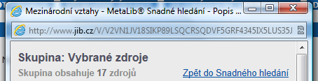
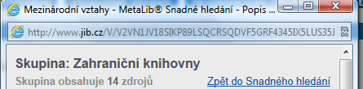
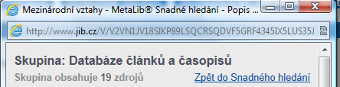
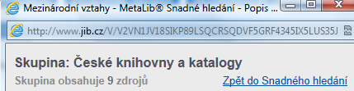
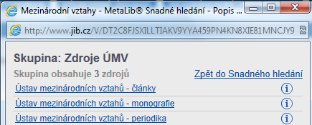
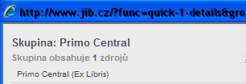
48 prohledatelných licencovaných
i volných elektronických zdrojů
Ebsco
JSTOR
ProQuest
BIBSYS - souborný katalog
British Library Integrated Catalogue
GBV - souborný katalog
IDS Zurich Universitat
CEEOL (Central and Eastern European Online Library)
DOAJ (Directory of Open Access Journals)

Slide 4
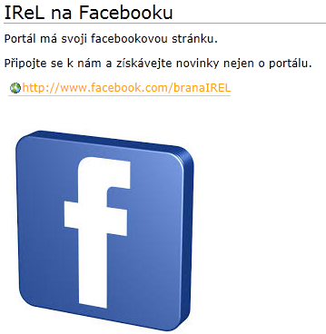
uživatelé knihovny ÚMV (výzkumní pracovníci, profesoři VŠ, studenti), Odborná knihovna MUP, knihovna AAU
brána v české a v anglické verzi
využití - 2012 x 2013

Slide 5
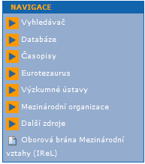
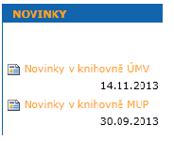
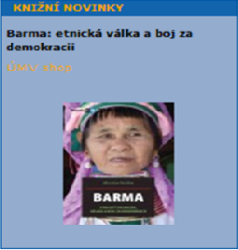
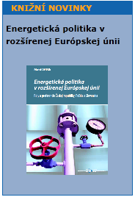
IReL – kvalitní zdroje k tematice mezinárodních vztahů

Slide 6
Výzkumné ústavy
Al-Ahram Center for Political and Strategic Studies
Asia Foundation
Asia Society
Asia/Pacific Research Center Stanford
University
Aspen Institute
Atlantic Council of the United States
Australian member committee of CSCAP
Australian Institute of International Affairs
Brookings Institution
Carnegie Council on Ethics and International Affairs
Carnegie Endowment for International Peace
Carnegie Moscow Center
Cato Institute
Center for International Studies and Research /Centre d'Etudes et de Recherches Internationales
Center for Strategic and International Studies, Jakarta
Center for Strategic and International Studies, Washington
Centre of International Relations
University of British Columbia
Henry L.Stimson Center
Centre for Strategic Studies
Institute of Strategic and International Studies (ISIS) Malaysia
Council on Foreign Relations
Council for Security Cooperation in the Asia Pacific
Finnish Institute of International Affairs
Deutsche Gesellschaft für Auswärtige Politik
Chicago Council on Foreign Relations
Institut Français des Relations Internationales
Institut Dalnego Vostoka, Rossijskaja akademija nauk
Institut mirovoj ekonomiki i meždunarodnych otnošenij, Rossijskaja akademija nauk
International Institute for Strategic Studies
Institute of Developing Economies, Japan External Trade Organization
Mountbatten Centre for International Studies
Institute of Southeast Asian Studies
Institute for Defence Studies and Analyses
Japan Forum on International Relations
Joint Centre for Asia Pacific Studies /
University of Toronto–York University
Massachusetts Institute of Technology
Institut gosudarstva i prava, Rossijskaja akademija nauk
Royal Institute of International Affairs
National Institute for Research Advancement
Paul H. Nitze School of Advanced International Studies
Johns Hopkins University
SIPRI - Stockholm International Peace Research Institute
Hiroshima Peace Institute
Slavic Research Center
RAND
Stanley Foundation
Stiftung Wissenschaft und Politik
United States Institute of Peace
Weatherhead Center for International Affairs Harvard University
York Centre for International and Security Studies

Slide 7
Časopisy
Adelphi papers
European Journal of International Relations
European Security
China Quarterly
Journal of Development Studies
Journal of European Public Policy
Mediterranean Politics
Military Balance
Millennium
National Interest
Review of International Studies
Studies in Conflict & Terrorism
Survival
Terrorism and Political Violence
Internetové adresy periodik odebíraných knihovnou ÚMV
Časopisy ÚMV
Mezinárodní politika
Mezinárodní vztahy
1966 - 1969, 2001 - (embargo 2 roky).
Perspectives
2/2005 - (embargo 6 měsíců)

Slide 8

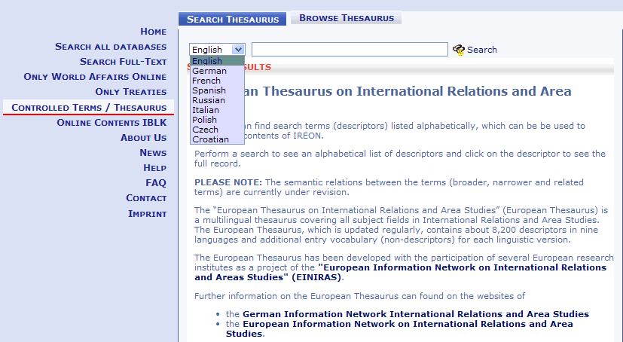
.
European Thesaurus on International Relations and Area Studies
…

Slide 9
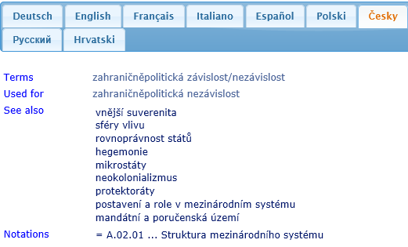
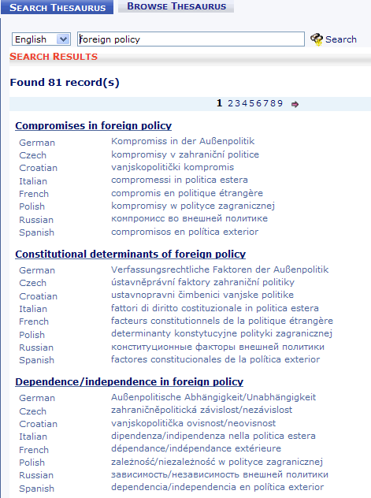
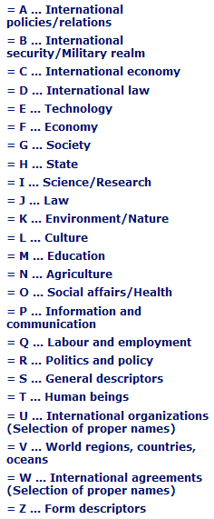

Slide 10
Mezinárodní organizace
Evropská unie
Organizace spojených národů
Organizace Severoatlantické smlouvy
Organizace pro hospodářskou spolupráci a rozvoj
Středoevropská zóna volného obchodu
Organizace OSN pro výchovu, vědu a kulturu
Organizace pro bezpečnost a spolupráci v Evropě
Evropské sdružení volného obchodu
Organizace zemí vyvážejících ropu

Slide 11
Knihy ÚMV plné texty knih z produkce Nakladatelství ÚMV
50 let českého výzkumu mezinárodních vztahů
Cizí konzuláty v Čechách, na Moravě a v Bratislavě 1869-1918
Czech Foreign Policy in 2007–2009
Česká zahraniční politika: mezi politickým (ne)zájmem a byrokratickou efektivitou
Česká zahraniční politika v roce 2007
Česká zahraniční politika v roce 2008
Česká zahraniční politika v roce 2009
Česká zahraniční politika v roce 2010
Česká zahraniční politika v roce 2011
Česká zahraniční politika v zrcadle sociálně-vědního výzkumu
Československo a subsaharská Afrika v letech 1948–1989
Československo a Blízký východ v letech 1948–1989
Hledání českých zájmů : mezinárodní bezpečnost
Hledání českých zájmů : obchod, lidská práva a mezinárodní rozvoj
Hledání českých zájmů : vnitřní rozmanitost a vnější akceschopnost
Jaderné odzbrojení : utopie, nebo projev politického realismu?
Jak předsedat Evropské unii?
Kriminální sítě ve vietnamské diaspoře
Kulturní diplomacie: francouzská zkušenost
Mírové využívání jaderné energie, nešíření jaderných zbraní a jaderné odzbrojení
Scénáře světové politiky 2012–2013
Tíha volby: česká zahraniční politika mezi principy a zájmy
Ročenka Mezinárodní vztahy 1958 - 1965, dále pokračuje pod názvem Svět

Slide 12
Virtuální knihovny
WWW Virtual Library
Lists of digital libraries, digital archives et al. natural science, technical science, economics, social sciences, humanities
List of online encyclopedias
Virtual Libraries of Thesis and Other University Works
Kramerius - list of the libraries digitizing of periodicals and monographies in czech libraries in project Kramerius
Digital Assets Repository (Library of Alexandria) over 170,000 books, over 18,000 free books
Join Czech and Slovak digital parliamentary library in Czech
REESWeb Virtual Library covering Russia and Eastern Europe
Virtual Economic Library Econlib
Jewish Virtual Library online Jewish encyclopedia
American Memory materials from American history
Memoria slovaca Slovak digital libraries
Search US Presidential Libraries Web Sites use these searches to find information on any of the Presidential Libraries web sites
Gallica Gallica is the digital library of the Bibliothèque nationale de France and its partners. Online since 1997 and is updated every week thousands of new and now offers access to over 2 million documents.

Slide 13
Rešerše knihovny
Videa z konferencí, přednášek ÚMV Youtube kanál ÚMV
Policy papers ÚMV
Média států světa agentury, tisk, televize, rádio, portály
Zpráva o zahraniční politice České republiky roky 1998-2011
Bulletin "Zahraniční politika České republiky" periodikum vydávané MZV ČR čtvrtletně v elektronické formě a to ve dvou tematických řadách – „Data“ a „Dokumenty“. Obě řady se vnitřně člení do těchto oddílů: I. Prezident republiky, II. Parlament ČR, III. Vláda ČR, IV. MZV ČR, V. Čeští zástupci v evropských institucích, VI. České zahraniční aktivity na jiných úrovních.

Slide 14

http://irel.jib.cz/
Děkuji za pozornost
PhDr. Helena Kolátorová
e-mail: kolatorova@iir.cz

